Slide 1
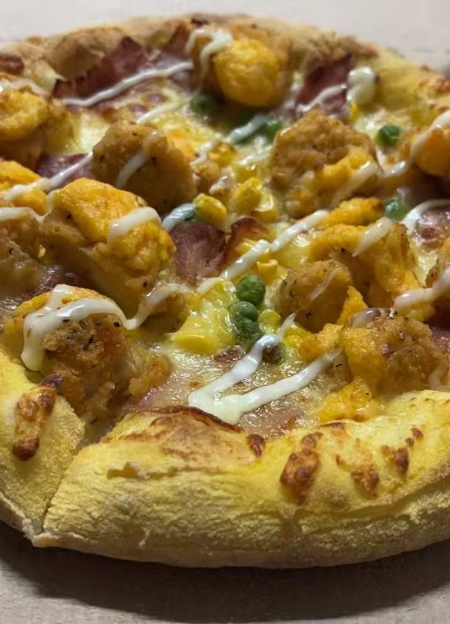
课程设计汇报
食鉴 AI
食品图片分类应用
基于 FoodVision Big 与 Streamlit
汇报人：________ 小组成员：________
课程名称：________________
Notes:
建议用时 15 秒。
老师、同学们好，我们汇报的项目是食鉴 AI 食品图片分类应用。本次课设使用公开预训练模型，重点完成网页交互和模型集成。下面介绍功能，并现场演示识别过程。
资料依据：代码包 README.md、app.py，图片包披萨原图.jpg。

Slide 2
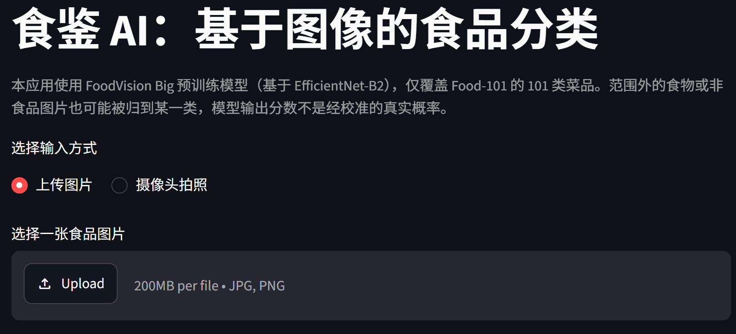
选题与产品功能
食品图片直观，识别结果便于验证
目标：让用户通过简单操作完成单张图片分类
01 图片上传或摄像头输入
02 预览后点击识别
03 查看 Top-1 与 Top-5
识别范围为 Food-101 的 101 类食品
02
Notes:
建议用时 40 秒。
选择食品图片分类，一方面是因为输入直观，另一方面是可以把机器学习模型做成能实际操作的网页。用户可以上传图片，也可以通过摄像头输入。确认预览后点击识别，页面显示最高分类结果和前五个候选类别。这里要先说明范围：模型覆盖 Food-101 的 101 类食品，不能识别所有食品，也没有热量估计或食品安全检测功能。
资料依据：app.py，foodvision_big/config.json，README.md，首页运行截图。

Slide 3
系统设计与成员分工
模块 | 职责
页面交互 app.py | 接收图片、预览、展示结果
模型服务 model_service.py | 加载模型、选择设备、统一输出
FoodVision Big | 调用 EfficientNet-B2 预训练权重
小组分工
成员 ________ 模型服务与接口测试 占比 ____%
成员 ________ 页面集成、截图及报告 占比 ____%
03
Notes:
建议用时 45 秒。
系统分成页面交互、模型服务和预训练模型三个层次。页面负责上传、预览和结果显示。模型服务把加载、设备选择和结果格式封装起来，页面只需要调用两个接口。食品分类由已有的 FoodVision Big 模型完成，本组没有重新训练模型。分工上，模型服务和页面集成分别负责，再统一联调。汇报前请将成员名称及占比按实际工作填写，占比合计百分之百。
资料依据：app.py、model_service.py、模型后端脚本、foodvision_big/model.py、A方向对接说明.md。

Slide 4
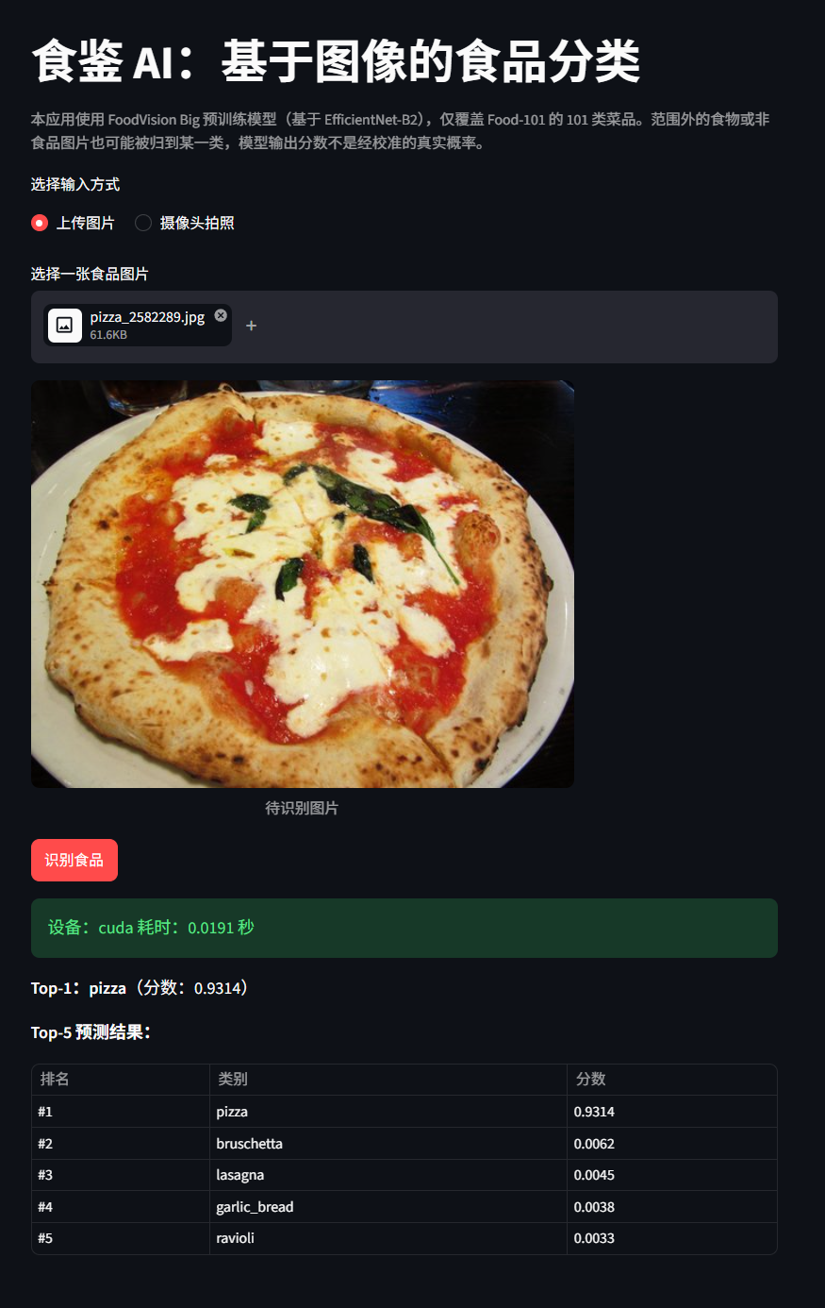
功能运行 Demo
1 上传示例披萨图片
2 确认预览并点击识别
3 查看类别、分数和耗时
截图结果
pizza 0.9314
cuda 0.0191 秒
分数用于比较候选类别
耗时为单次预测调用计时
04
Notes:
建议用时 90 秒，含实际操作。
现在演示完整流程。先切换到应用，上传代码包自带的 pizza_2582289.jpg。页面会先显示图片，确认后点击识别。等待完成后，可以看到第一候选为 pizza，下方还有前五个类别，方便比较相似食品。此页截图的第一候选分数是 0.9314，设备为 cuda，耗时 0.0191 秒。实际现场值可能不同，不需要与截图完全一致。模型分数没有经过概率校准，不能理解为百分之九十三点一四的真实正确率。计时只覆盖预测调用，不包括首次模型加载及整个网页响应。
若现场程序无法启动，直接使用本页截图说明完整过程。演示前保持应用开启并预先加载模型。
资料依据：图片包 ScreenShot_2026-10-22_131805_342.png，app.py 与 predict_topk 计时代码。

Slide 5
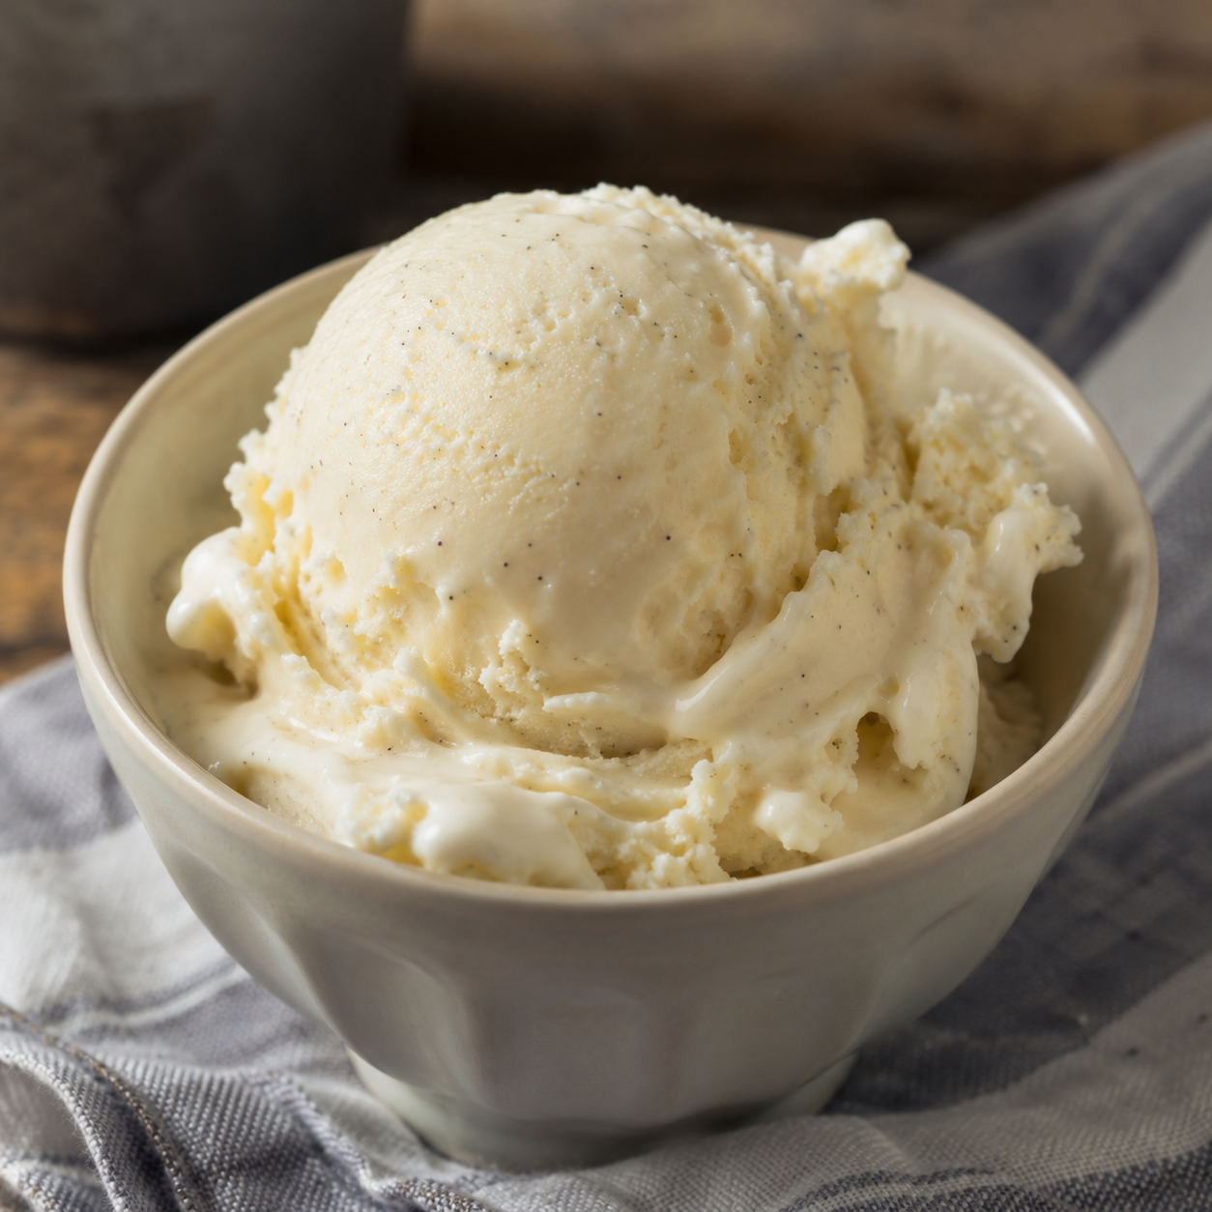
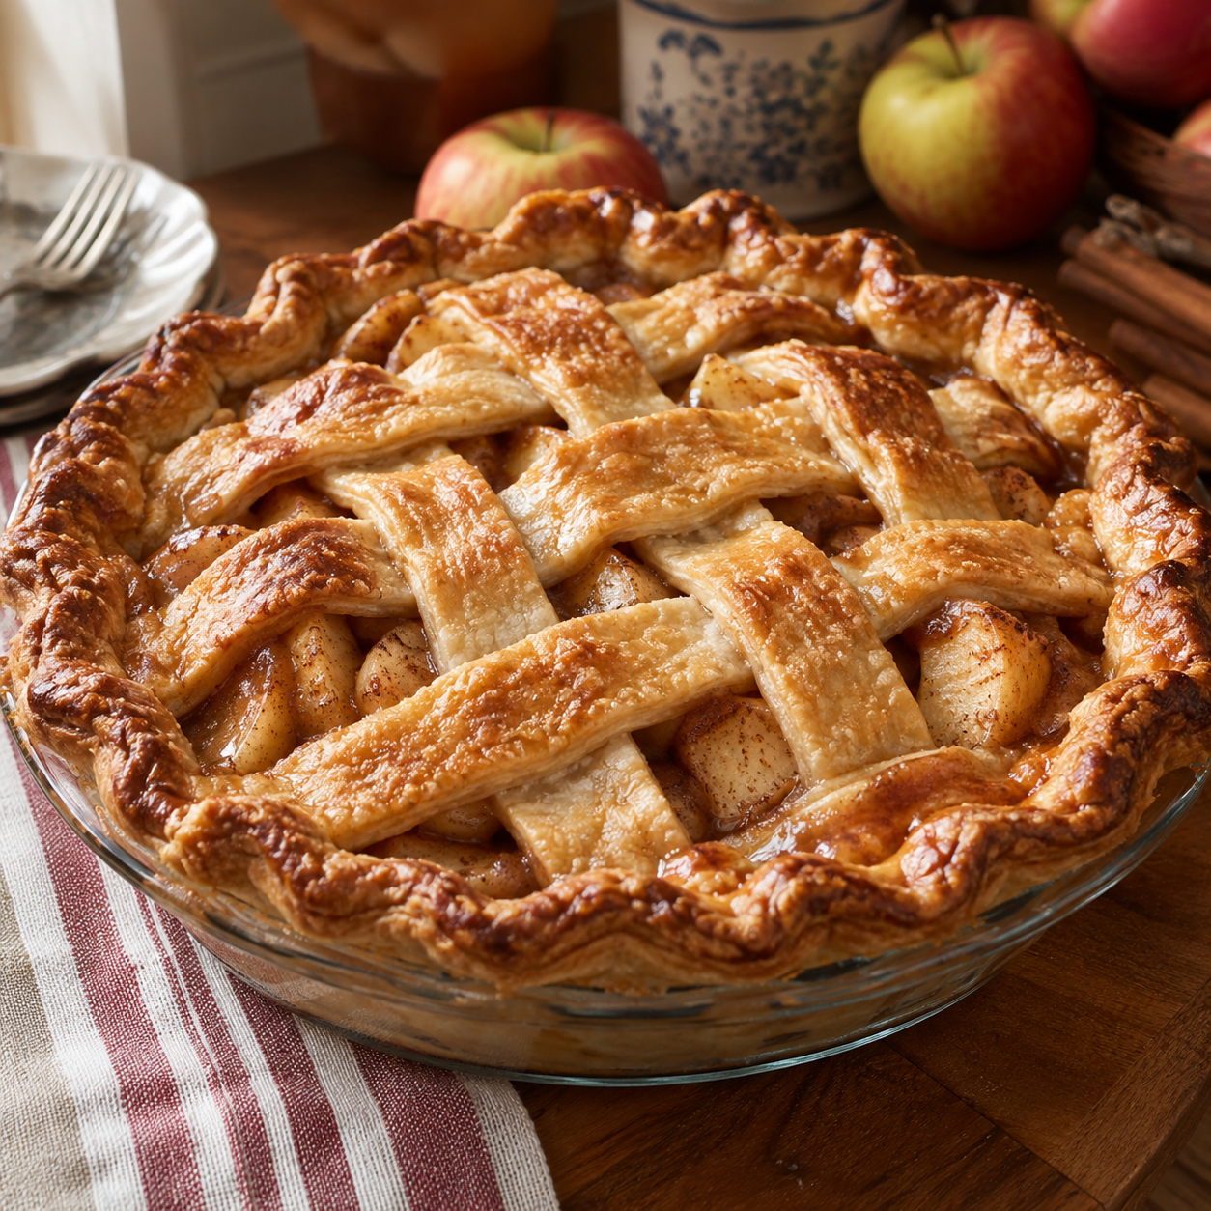
多类食品识别结果
图片 | Top-1 类别 | 分数
披萨 | pizza | 0.7121
冰淇淋 | ice_cream | 0.5316
提拉米苏 | tiramisu | 0.8855
苹果派 | apple_pie | 0.9749
面条 | ramen | 0.8889
冰淇淋
0.5316
苹果派
0.9749
候选分数有差异，保留 Top-5 便于人工核对
五张图片属于演示样例，不能据此评价整体准确率
05
Notes:
建议用时 45 秒。
除了刚才的示例披萨，还整理了五张图片的运行结果，分别是披萨、冰淇淋、提拉米苏、苹果派和面条。这里的披萨与演示页使用不同图片，因此分数不同。五个最高分标签与展示内容相符，面条图片识别为 ramen，也就是拉面。冰淇淋的第一候选分数只有 0.5316，苹果派则为 0.9749，说明不同输入的候选集中程度存在差异。保留 Top-5 可以帮助核对，但这些样例数量很少，不能得出总体准确率。
资料依据：图片包披萨识别.png、冰淇淋识别.png、提拉米苏识别.png、苹果派识别.png、面条识别.png及对应原图。

Slide 6
AI 辅助开发与优化
明确需求后分模块开发，再结合真实报错逐项修正
遇到的问题 | 当前实现
页面交互可能重复加载模型 | 使用 st.cache_resource 缓存预测器
GPU 环境和库版本存在差异 | 探测设备、保留 CPU 路径及版本后端
部署时出现缺库和命令报错 | 核对解释器，安装依赖，单独执行启动命令
只显示单一类别不便核对 | 同时展示 Top-1、Top-5 与模型分数
AI 提供辅助，代码与实际运行结果由小组核对
06
Notes:
建议用时 60 秒。
AI 辅助主要用于梳理功能、拆分代码，以及定位运行中的问题。我们仍然需要自己检查接口和结果。例如，页面交互会触发重新执行，当前代码用资源缓存减少重复加载。设备方面，程序先尝试探测 CUDA，自动模式下不可用时走 CPU 路径，并针对 TorchVision 的接口差异选择后端。实际部署还遇到 Streamlit 未安装以及两条 PowerShell 命令粘连的问题，需要根据实际解释器和报错处理。检查中也发现旧依赖清单与图片显示参数不一致，交付前需要同步版本。AI 给出的方案必须经过代码和真实运行结果确认。
资料依据：app.py、model_service.py、新旧后端、requirements.txt，以及本次部署排错记录。

Slide 7
总结与改进
已完成食品图片分类网页的应用集成
支持上传、预览、识别及候选结果展示
提供摄像头入口、设备选择与异常提示
当前限制
类别范围固定，缺少未知图片拒识
摄像头完整识别流程仍需补测
后续：增加中文标签，扩充独立测试图片
07
Notes:
建议用时 35 秒。
本次课程设计完成了食品分类模型与网页的集成，实现上传、预览、识别和候选结果展示，也处理了模型加载、设备选择和异常提示。当前主要限制是模型类别固定，范围外图片也可能被归入已有类别。摄像头目前有入口和权限提示，完整拍照识别还需要补测。后续可以增加中文标签，使用更多独立图片评价模型表现。我们的汇报结束，谢谢老师和同学。
资料依据：README.md、app.py、运行截图及摄像头权限提示截图。

